Slide 1
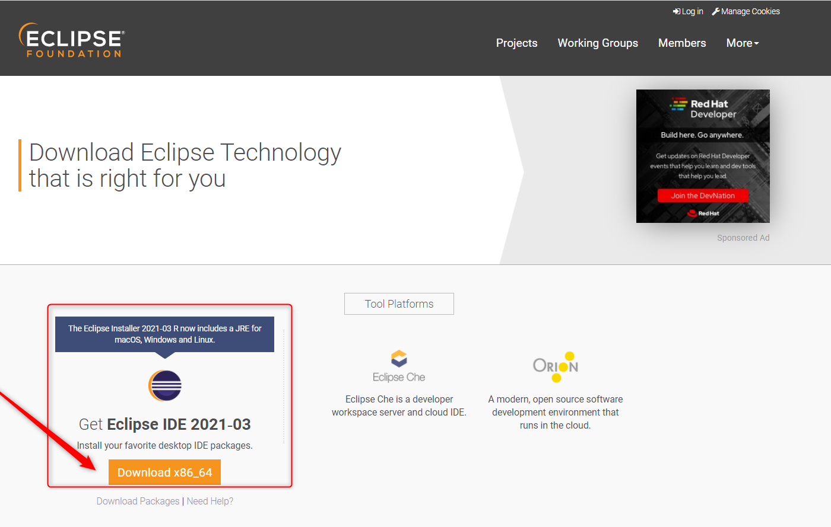
Enlace de Descarga
https://www.eclipse.org/downloads/
Java Standard WEB Programming, J2SE
Manual de Instalación

Slide 2
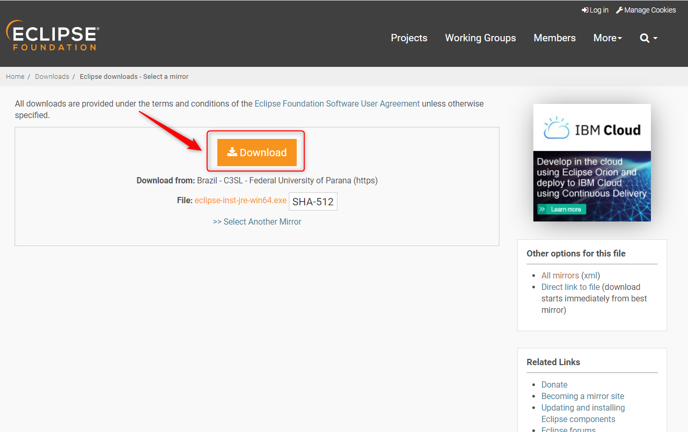
Enlace de Descarga
Java Standard WEB Programming, J2SE
Manual de Instalación

Slide 3
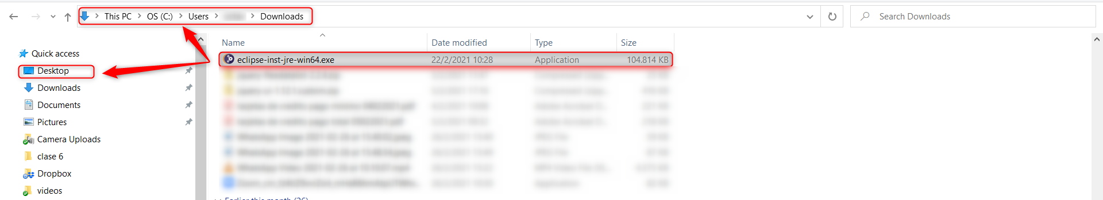
Ejecutar Instalador
Dirígete a la carpeta donde se descargo el instalado, por lo general suele ser C:\Users\usuarioPC\Downloads y le das doble clic.
Java Standard WEB Programming, J2SE
Manual de Instalación

Slide 4
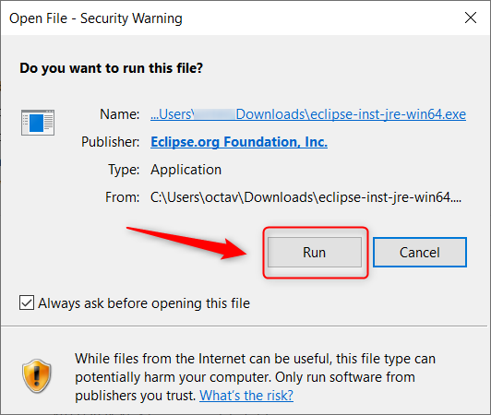
Ejecutar Instalador
Si nos aparece la ventana de confirmación le damos ejecutar (Run).
Java Standard WEB Programming, J2SE
Manual de Instalación

Slide 5
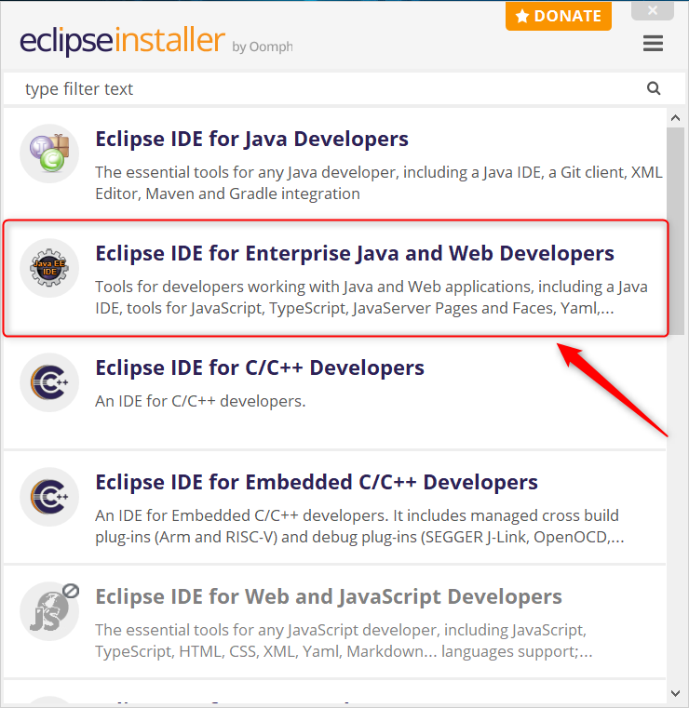
Seleccionar Versión
Debemos seleccionar la opción Eclipse IDE for Enterprise Java and Web Developers, aunque podemos seleccionar Eclipse IDE for Java Developers esta opción solo nos servirá para el curso introductorio de Java.
Java Standard WEB Programming, J2SE
Manual de Instalación

Slide 6
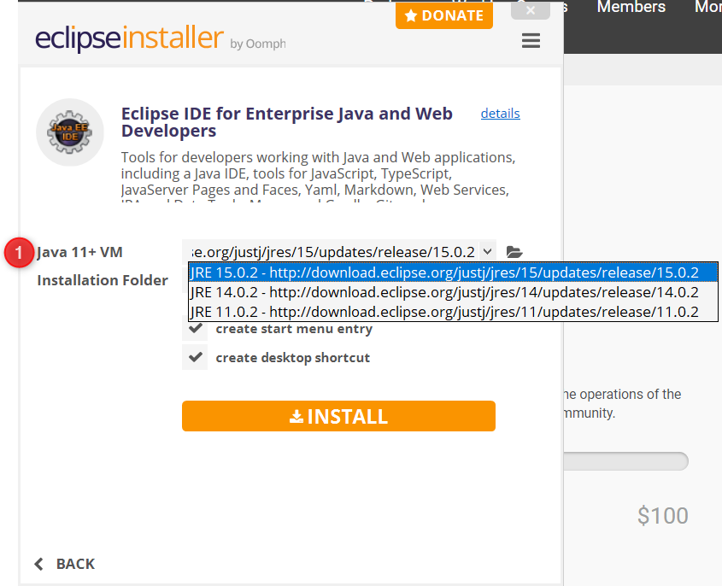
Seleccionar JDK
Seleccionar versión del JDK 15, 14 u 11.
Las ultimas versiones de eclipse requieren del JDK 11 o superior, que no necesitamos descargar individualmente ya que este instalador lo hace por si solo.
Java Standard WEB Programming, J2SE
Manual de Instalación

Slide 7
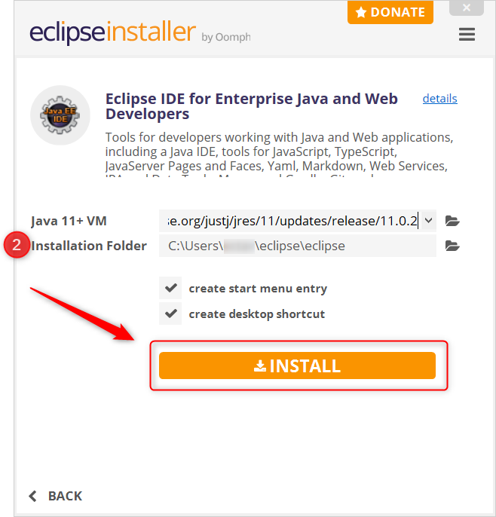
Instalar
Después de seleccionar la carpeta destino donde se instalará el IDE debemos darle clic al botón INSTALL
Java Standard WEB Programming, J2SE
Manual de Instalación

Slide 8
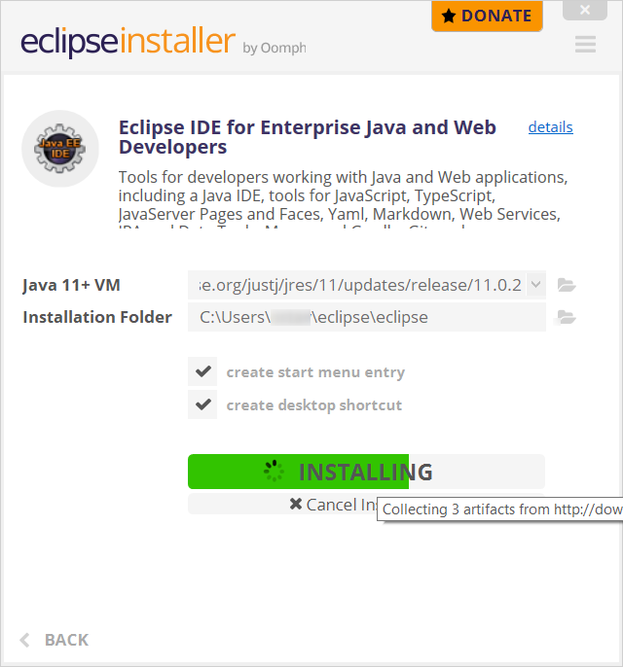
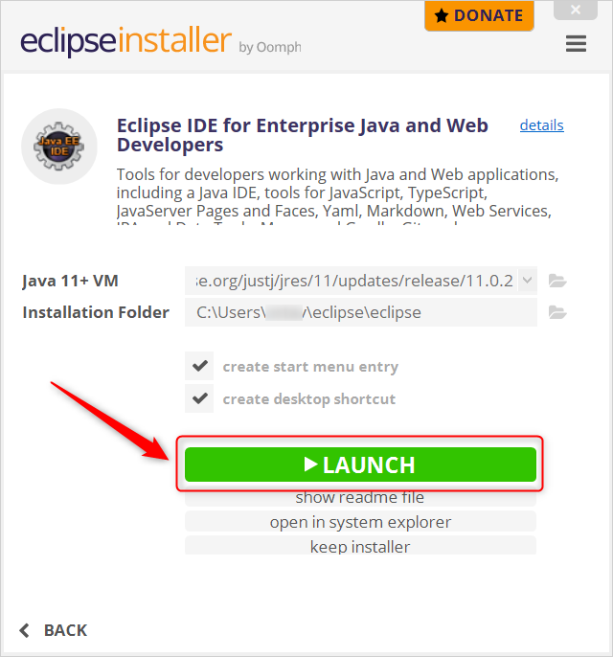
Ejecutar la aplicación
Java Standard WEB Programming, J2SE
Manual de Instalación

Slide 9

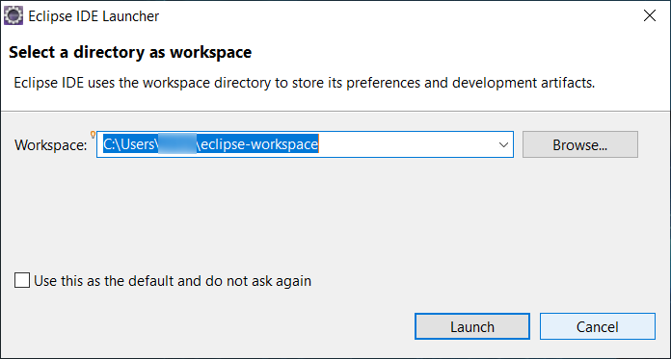
IDE Funcionando correctamente
Java Standard WEB Programming, J2SE
Manual de Instalación

